Slide 1
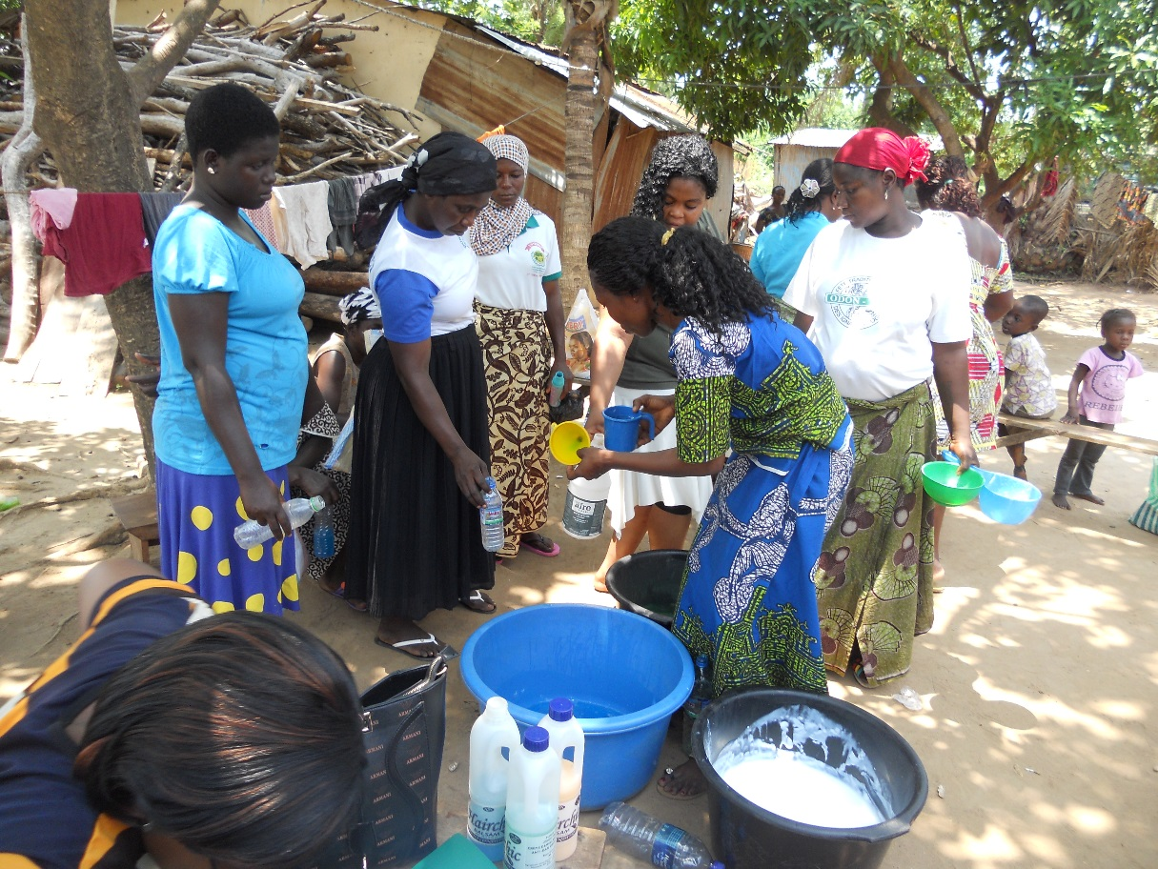
Décembre 2020
Amélioration des conditions de vie et de la santé des filles et des jeunes femmes vulnérables et leurs familles

Slide 2
Lancement officiel du projet
« Amélioration des conditions de vie et de la santé des filles et des jeunes femmes vulnérables et leurs familles »

Slide 3
PRÉSENTATION DE L’ASSOCIATION Petite Sœur à Sœur
L'Association Petite Soeur à Sœur (PSAS) est une organisation non gouvernementale créée en 2009 et ayant son siège à Lomé. Elle a pour but d’œuvrer pour le bien-être des enfants et des jeunes filles vulnérables au Togo.
Les zones d'intervention de PSAS se situent aussi bien à Lomé qu'à l'intérieur du pays. Ce sont les villes de Hahotoé, Vogan, Kpalimé, Agou, Danyi, Atakpamé, Anié, Sokodé, Kara et leurs villages environants.
Amélioration des conditions de vie et de la santé des filles et des jeunes femmes vulnérables et leurs familles

Slide 4
MISSION DE L’ASSOCIATION PSAS
Pour atteindre ses objectifs, l’Association PSAS se concentre sur les domaines suivants :
la santé, notamment la santé et les droits sexuels et reproductifs (SDSR) notamment la prévention et la prise en charge globale du VIH;
l'éducation et la formation;
La promotion et la protection des droits des enfants, des filles et des femmes.

Slide 5
QUELQUES PHOTOS DE NOS ACTIVITES

Slide 6
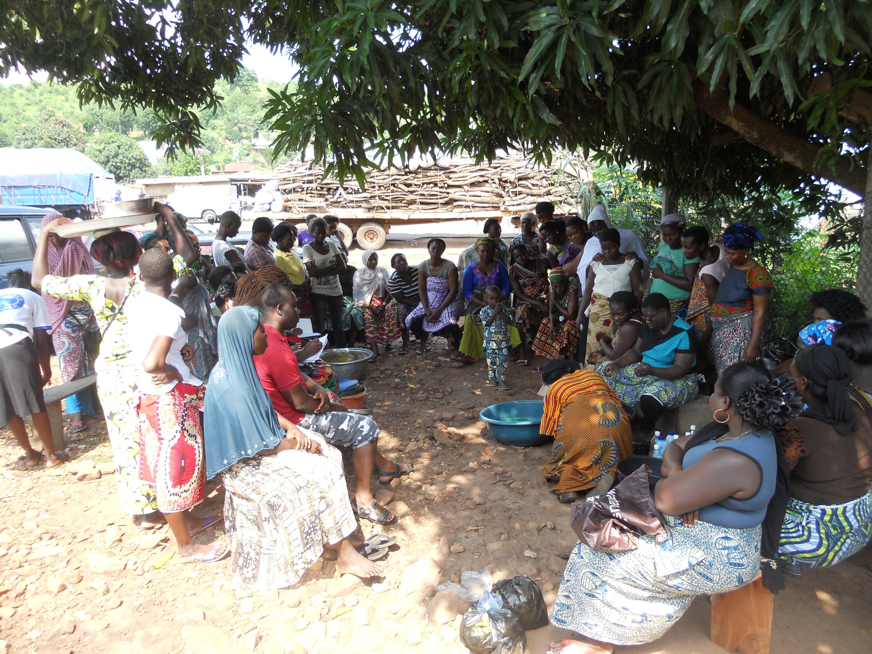
Amélioration des conditions de vie et de la santé des filles et des jeunes femmes vulnérables et leurs familles

Slide 7
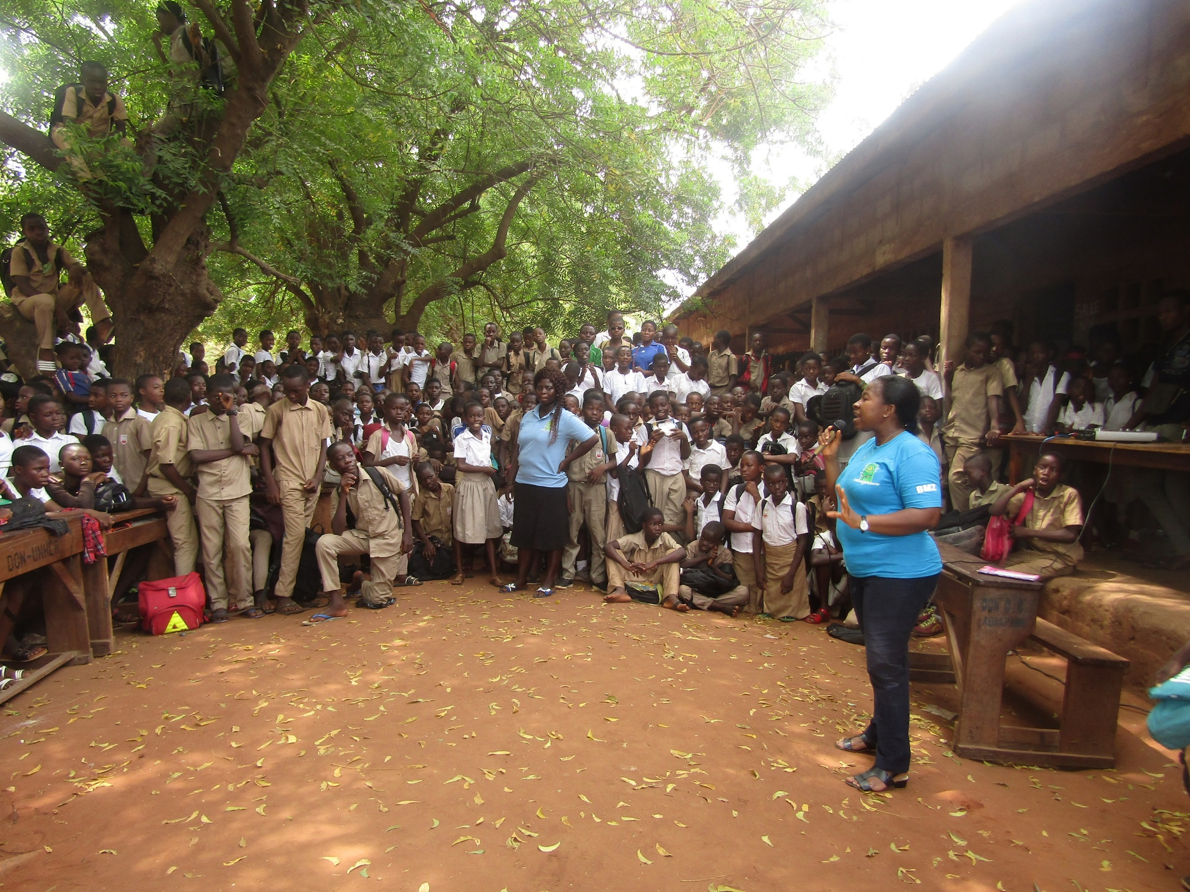

Slide 8
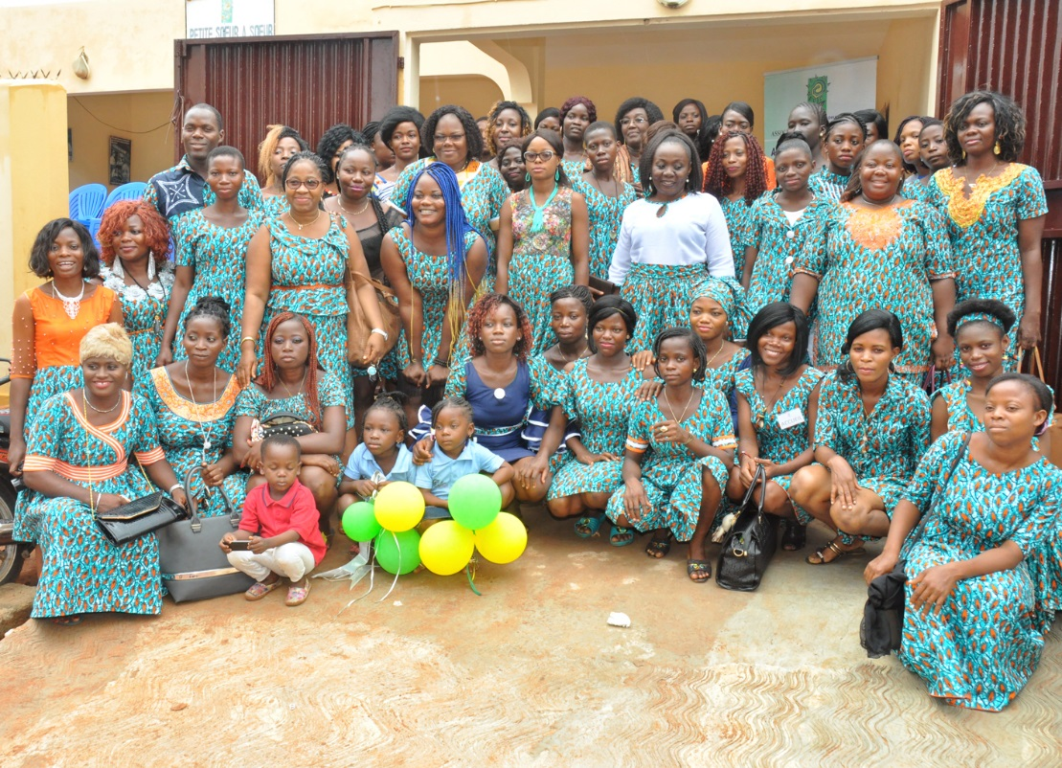

Slide 9
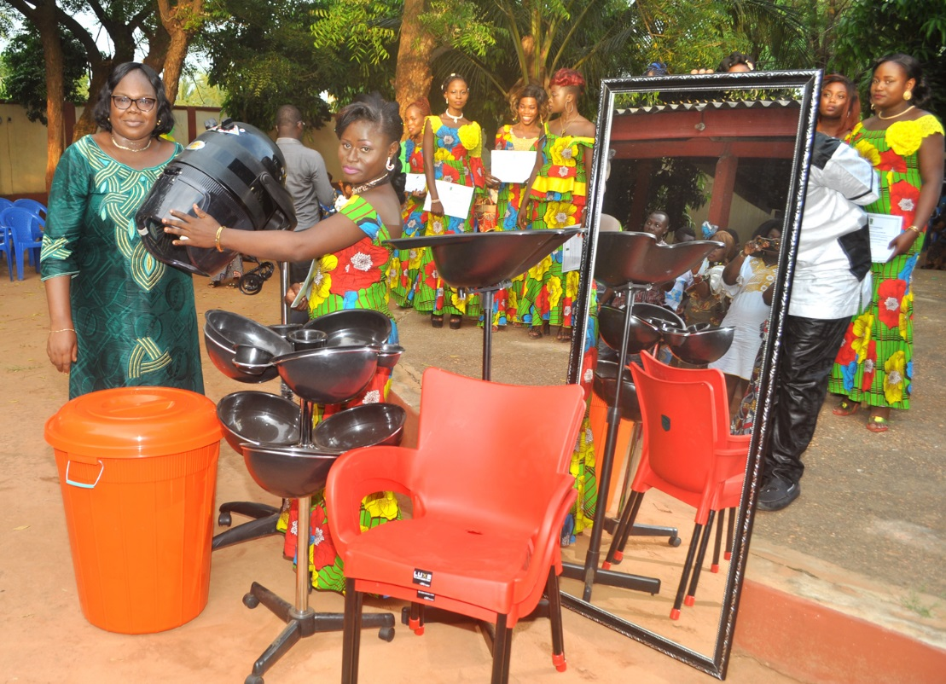

Slide 10
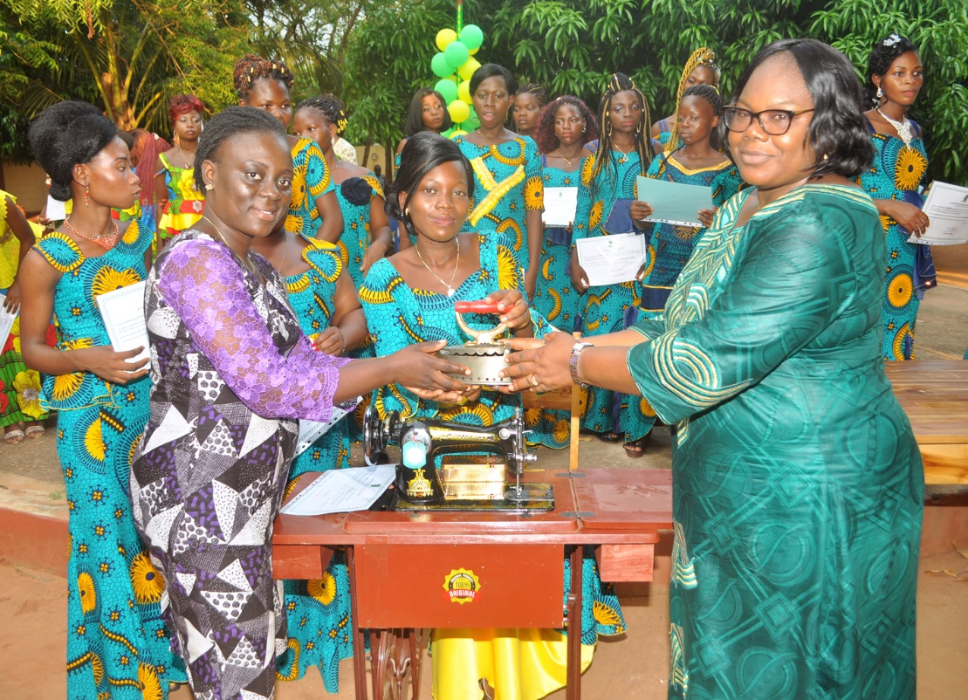

Slide 11
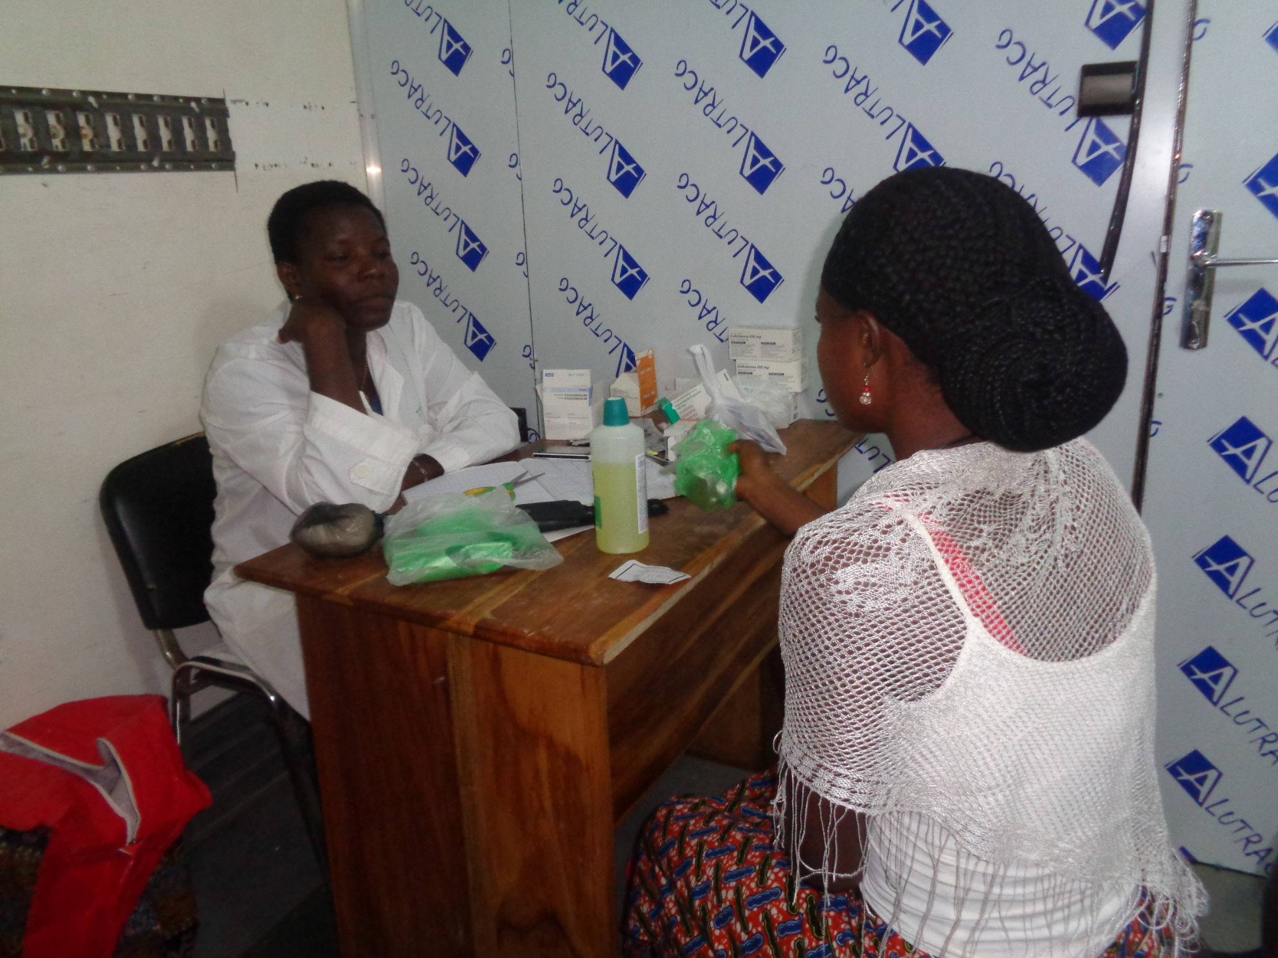

Slide 12
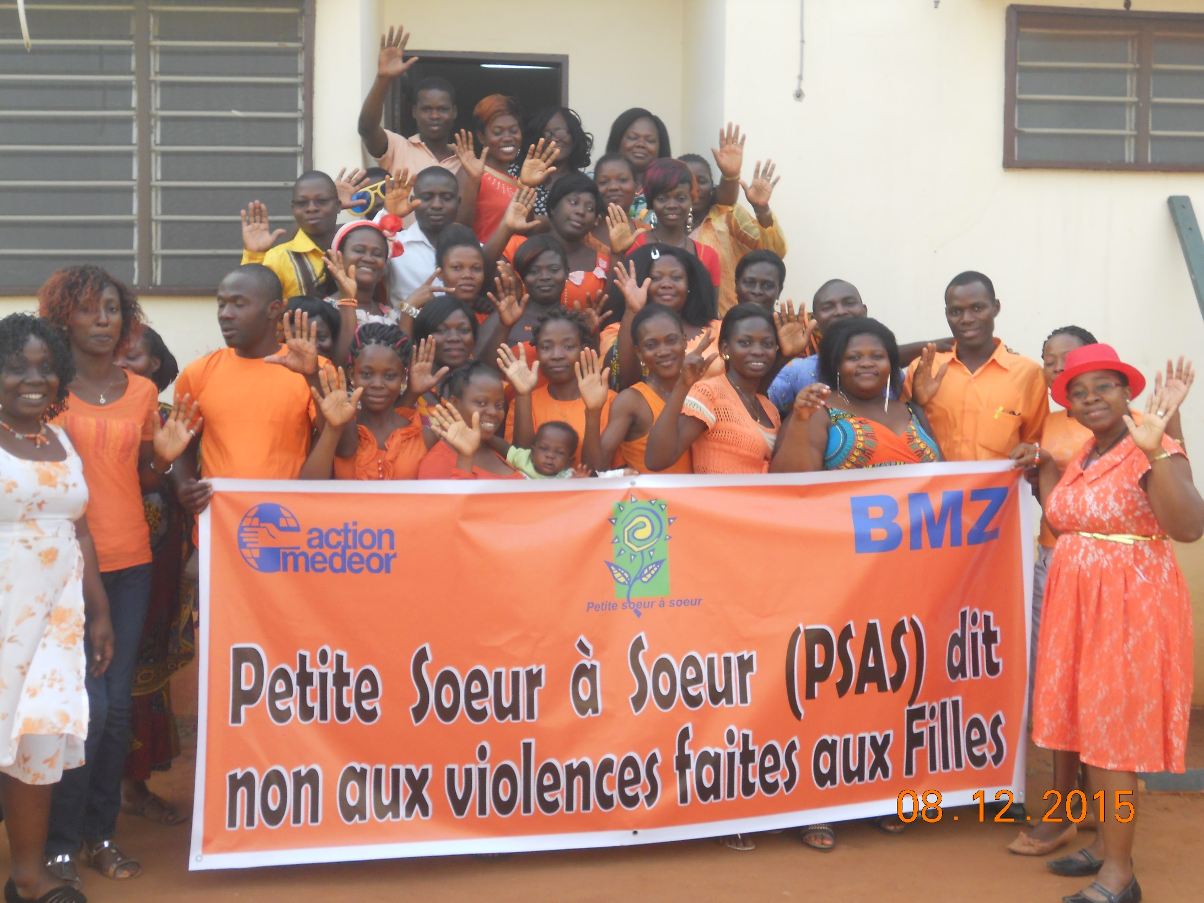

Slide 13
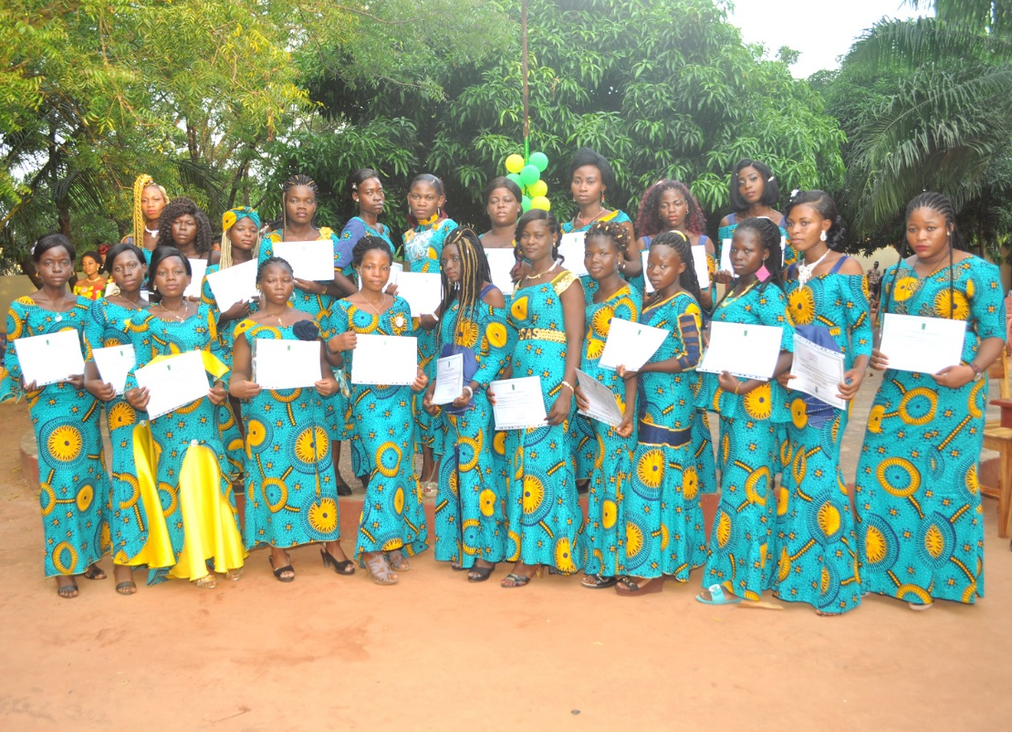

Slide 14
CONTEXTE ET JUSTIFICATION
DU PROJET
Au Togo, en raison de la précarité des conditions de vie, de nombreux jeunes quittent les zones rurales où ils vivent confrontés à la pauvreté et au manque de perspectives, pour s'installer dans la capitale Lomé afin de chercher un travail rémunéré. Parmi eux, on retrouve beaucoup de jeunes filles et femmes, sans formation scolaire ni qualification professionnelle. Ces dernières s’adonnent au travail du sexe, faute d’un travail pouvant leur permettre de subvenir à leurs besoins. De plus, n’ayant que peu de connaissances et d’informations, sur la santé et les droits sexuels et reproductifs, elles vivent dans des conditions d'hygiène parfois très précaires risquant ainsi de contracter le VIH/SIDA ou d'autres maladies sexuellement transmissibles ou encore des grossesses non désirées.
Amélioration des conditions de vie et de la santé des filles et des jeunes femmes vulnérables et leurs familles

Slide 15
CONTEXTE ET JUSTIFICATION DU PROJET (SUITE)
En vue d’aider ces jeunes filles et femmes vulnérables, PSAS a initié le présent projet intitulé
«Amélioration des conditions de vie et de la santé des filles et des jeunes femmes vulnérables et leurs familles ».
Le but de ce projet est, non seulement, de former et de faire acquérir à ces jeunes filles et femmes, des compétences en matière d'hygiène et d'aptitudes à la vie quotidienne, mais aussi de leur faire découvrir des activités génératrices de revenus autres que le travail du sexe .
Amélioration des conditions de vie et de la santé des filles et des jeunes femmes vulnérables et leurs familles

Slide 16
FINANCEMENT DU PROJET
Financé par Action medeor et le Ministère Fédéral allemand chargé de la Coopération économique et du développement (BMZ) pour un montant global de 500 000 €, soit 328 233 134 francs CFA, le projet "Amélioration des conditions de vie et de la santé des filles et des jeunes femmes vulnérables et leurs familles" sera exécuté par PSAS avec l’implication de toutes les parties prenantes.
Amélioration des conditions de vie et de la santé des filles et des jeunes femmes vulnérables et leurs familles

Slide 17
DURÉE DU PROJET
Le projet « Amélioration des conditions de vie et de la santé des filles et des jeunes femmes vulnérables et leurs familles » sera mis en œuvre durant trois ans, c’est-à-dire du 1er octobre 2020 au 30 septembre 2023.
Amélioration des conditions de vie et de la santé des filles et des jeunes femmes vulnérables et leurs familles

Slide 18
OBJECTIF DU PROJET
Améliorer l'hygiène de base, faire connaitre les droits sexuels et reproductifs et faire découvrir d’autres activités génératrices de revenus aux jeunes filles et femmes des sites ciblés à Lomé pour une meilleure confiance en elles-mêmes et pour leur assurer un meilleur avenir.
Amélioration des conditions de vie et de la santé des filles et des jeunes femmes vulnérables et leurs familles

Slide 19
CIBLE DU PROJET
Le groupe cible direct du projet est constitué de cent cinquante (150) jeunes travailleuses de sexe et de cinquante (50) de leurs partenaires réguliers, dont la tranche d'âge se situe entre 15 et 24 ans.
Le groupe cible indirect comprend soixante (60) enfants des jeunes travailleuses de sexe et trois cents (300) autres jeunes femmes et hommes qui résident aussi sur les sites prostitutionnels , mais n’exercent pas le travail de sexe. De plus, environ huit cent mille personnes (800 000 personnes) sur le territoire togolais seront touchées sur le sujet grâce aux émissions radio, aux campagnes publiques d’information et à la distribution des dépliants.
Amélioration des conditions de vie et de la santé des filles et des jeunes femmes vulnérables et leurs familles

Slide 20
RÉSULTATS ATTENDUS
Les trois résultats attendus du projet sont les suivants:
Pour le groupe cible:
Des compétences économiquement utiles pour devenir financièrement indépendant (de la prostitution) sont acquises et le groupe cible a renforcé ses compétences de vie et sa confiance en soi;
Les connaissances en matière d’hygiène, de santé et de droits sexuels et reproductifs sont accrues et améliorées et les mesures d’hygiène de base sont mises en pratique.
Pour la population en général:
Les autorités politiques et traditionnelles connaissent les réelles causes de la prostitution juvénile et s'engagent à donner aux jeunes davantage de perspectives d'avenir ; de plus, la population togolaise en général est sensibilisée sur l’ampleur du phénomène et de ses conséquences néfastes pour les jeunes.
Amélioration des conditions de vie et de la santé des filles et des jeunes femmes vulnérables et leurs familles

Slide 21
ACTIVITÉS DU PROJET
Résultat 1 : Le groupe cible (15-24 ans) a acquis des compétences économiquement valables pour devenir financièrement indépendant et est renforcé dans ses compétences de vie et sa confiance en soi
Activités
Formation des jeunes filles, femmes et leurs partenaires en tant que groupes d'épargne et de crédit
Formation des jeunes filles, femmes et leurs partenaires aux compétences pratiques pour développer et mener des activités génératrices de revenus
Formation de pairs éducateurs ( filles et partenaires)
Organisation des causeries et entretiens individuels pour renforcer la cible en matière de compétences de vie courante
Prise en charge psychologique personnelle pour le renforcement émotionnel
Journée d’échanges avec des femmes et hommes leaders pour sensibiliser la cible sur les droits des femmes et sur l'égalité des genres
Amélioration des conditions de vie et de la santé des filles et des jeunes femmes vulnérables et leurs familles

Slide 22
ACTIVITÉS DU PROJET (SUITE)
Résultat 2 : Les connaissances en matière d’hygiène, de santé et de droits sexuels et reproductifs sont améliorées et les mesures d’hygiène de base sont mises en pratique.
Activités
Séances de sensibilisation pour la promotion et l’ éducation à l'hygiène
Mise à disposition du groupe cible de dispositifs de lavage des mains et de poubelles sur les sites
Création et formation de comités de gestion des déchets et de l'eau
Organisation des sensibilisations de grand groupe sur la santé et les droits sexuels et reproductifs
Amélioration des conditions de vie et de la santé des filles et des jeunes femmes vulnérables et leurs familles

Slide 23
ACTIVITÉS DU PROJET (SUITE)
Résultat 3 : Les autorités politiques et traditionnelles sont conscientes des causes de la prostitution des jeunes et s'engagent à donner aux jeunes, davantage de perspectives d'avenir; de plus la population togolaise en général est sensibilisée sur l’ampleur du phénomène et de ses conséquences néfastes pour les jeunes.
Activités
Organisation d’ateliers de réflexion avec les acteurs politiques et traditionnels
Manifestations d'information du public togolais sur la prévention de la prostitution des jeunes grâce aux émissions radiophoniques et aux sensibilisations publiques
Ateliers de réflexion avec les exploitants d'hôtels et d’auberge sur la prostitution des jeunes
Amélioration des conditions de vie et de la santé des filles et des jeunes femmes vulnérables et leurs familles

Slide 24
LES SITES DU PROJET
Le projet prend en compte six (06) quartiers de Lomé, à savoir :
Agbadahonou
Texas (Tokoin Lycée)
Katanga
Nyékonakpoè
Akodessewa et
Bèniglato
A l’instar de ces quartiers de Lomé, quatre autres villes seront touchées par les activités de sensibilisation et les journées de réflexion. Il s’agit de :
Atakpamé
Kpalimé
Sokodé et
Vogan.
Amélioration des conditions de vie et de la santé des filles et des jeunes femmes vulnérables et leurs familles

Slide 25
Merci pour votre aimable attention.
Amélioration des conditions de vie et de la santé des filles et des jeunes femmes vulnérables et leurs familles

